Slide 1




CTeSP em Programação Web, Dispositivos e Aplicações Móveis
EASY PARK
PROJETO WEB IOT
Rodrigo Belchior, 2025159599 | Ricardo Almeida, 2025151617
Rodrigo Firinca, 2025131577 | Matheus Santana, 2025130281
01

Slide 2


Projeto Web IoT
MOTIVAÇÃO / PROBLEMA
O parque escolar sofre com:
Falta de controlo de acessos
Estacionamento indevido
Congestionamentos
Falta de informação sobre lotação
CTeSP em Programação Web, Dispositivos e Aplicações Móveis
02

Slide 3
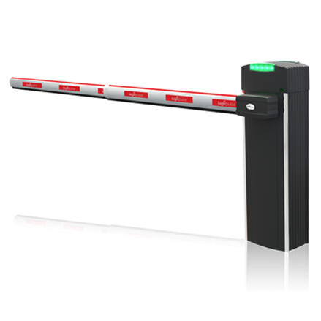
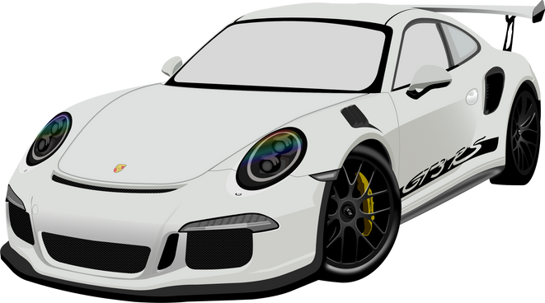
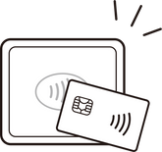
OBJETIVOS DO PROJETO
Projeto Web IoT
Implementar um sistema de controlo automático com cartões NFC;
Bloquear o acesso quando o parque estiver cheio;
Registar entradas e saídas (data/hora);
Disponibilizar informações num portal web em tempo real;
Permitir à administração gerir permissões e consultar histórico.
CTeSP em Programação Web, Dispositivos e Aplicações Móveis
03

Slide 4
ARQUITETURA
Projeto Web IoT
Camada IoT
Camada Servidor
Interface Web
ESP32 controla o sistema no parque;
Leitor de cartões identifica o utilizador;
Servo abre/fecha a cancela;
Sensor ultrassónico confirma a passagem do veículo;
Comunicação com servidor via Wi-Fi (HTTP).
Backend em PHP;
Validação do cartão e permissões;
Cálculo da lotação atual;
Registo de entradas e saídas na base de dados MySQL;
HTML, CSS, JavaScript;
Área do utilizador e do administrador;
Página de administração com lotação e acessos em tempo real.
CTeSP em Programação Web, Dispositivos e Aplicações Móveis
04

Slide 5



TECNOLOGIAS UTILIZADAS
Projeto Web IoT
Front-end (Interface Web)
HTML5 – estrutura das páginas
CSS3 – layout e design
JavaScript – lógica no browser
CTeSP em Programação Web, Dispositivos e Aplicações Móveis
05

Slide 6


TECNOLOGIAS UTILIZADAS
Projeto Web IoT
Back-end (Servidor / API)
PHP – processamento dos pedidos, regras de negócio
MySQL – armazenamento de utilizadores, cartões, acessos e parque
CTeSP em Programação Web, Dispositivos e Aplicações Móveis
06

Slide 7

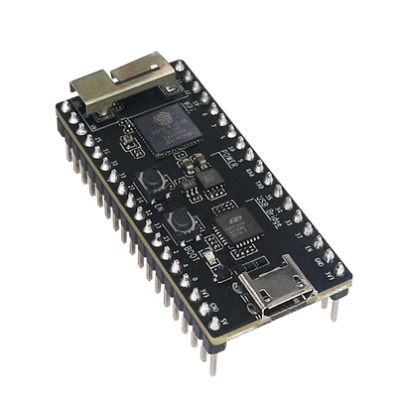
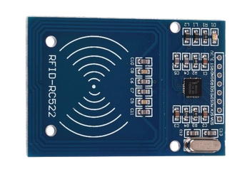
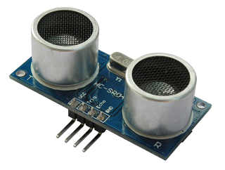
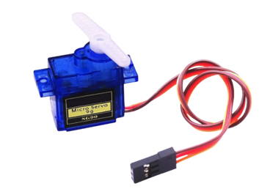
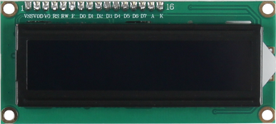
TECNOLOGIAS UTILIZADAS
Projeto Web IoT
IoT / Hardware
ESP32 – microcontrolador principal
Leitor RFID RC522 – leitura de cartões NFC
Servo Motor – abertura da cancela
Sensor Ultrassónico HC-SR04 – detetar passagem do veículo
LCD I2C 16x2 – mensagens ao utilizador
Wi-Fi – comunicação com o servidor
CTeSP em Programação Web, Dispositivos e Aplicações Móveis
07

Slide 8
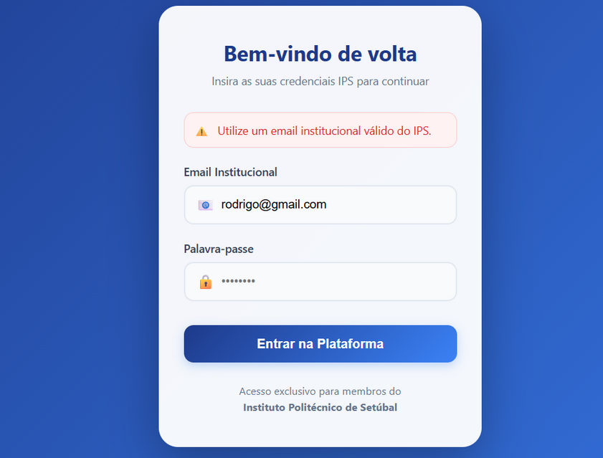
FUNCIONALIDADES PRINCIPAIS
Projeto Web IoT
Acesso e Autenticação
Login com email institucional IPS;
Perfis diferentes: utilizador e administrador;
Controlo de sessão e proteção de páginas.
CTeSP em Programação Web, Dispositivos e Aplicações Móveis
08

Slide 9
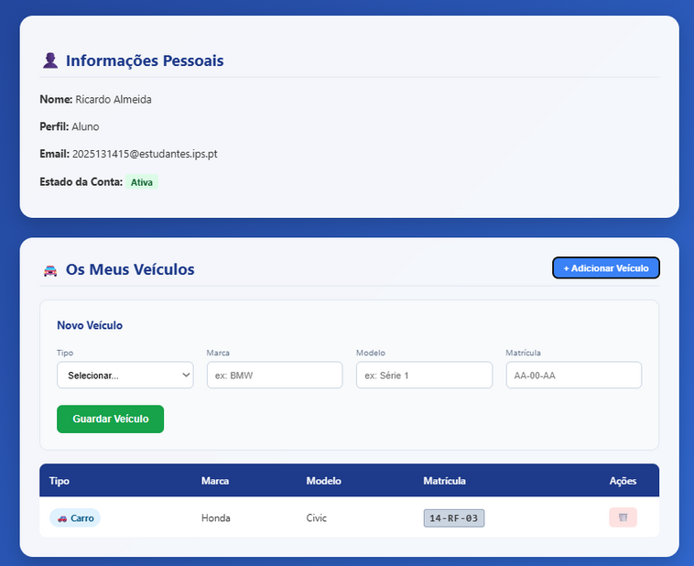
FUNCIONALIDADES PRINCIPAIS
Projeto Web IoT
Gestão de Utilizador
Consultar dados pessoais;
Gerir veículos (adicionar / remover);
Submeter sugestões / avaliação;
Ver histórico de entradas e saídas.
CTeSP em Programação Web, Dispositivos e Aplicações Móveis
09

Slide 10
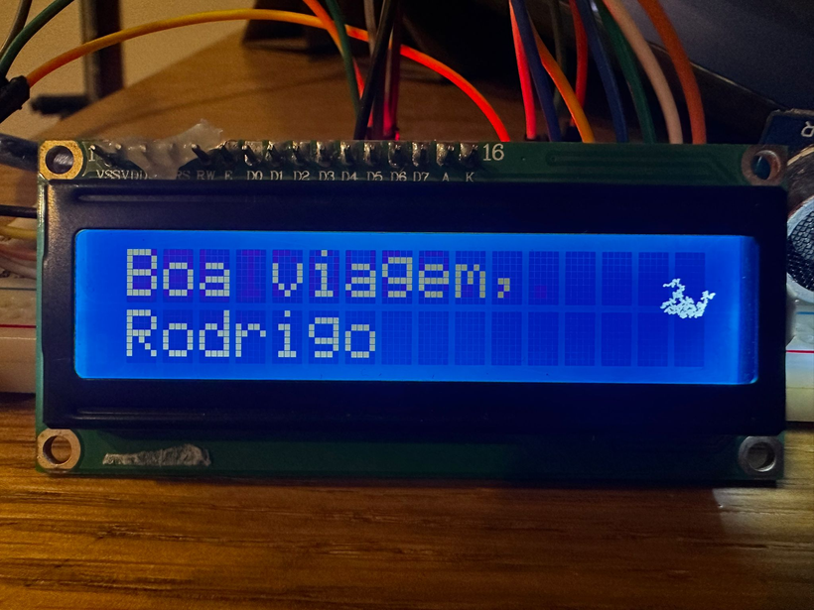
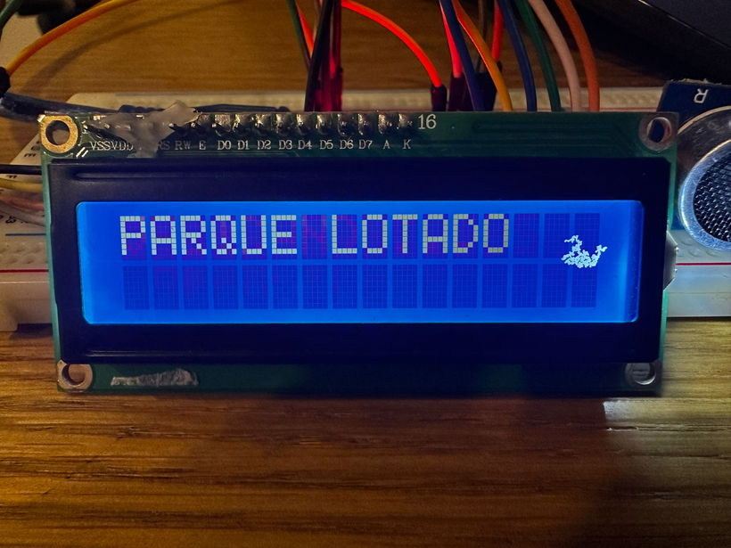
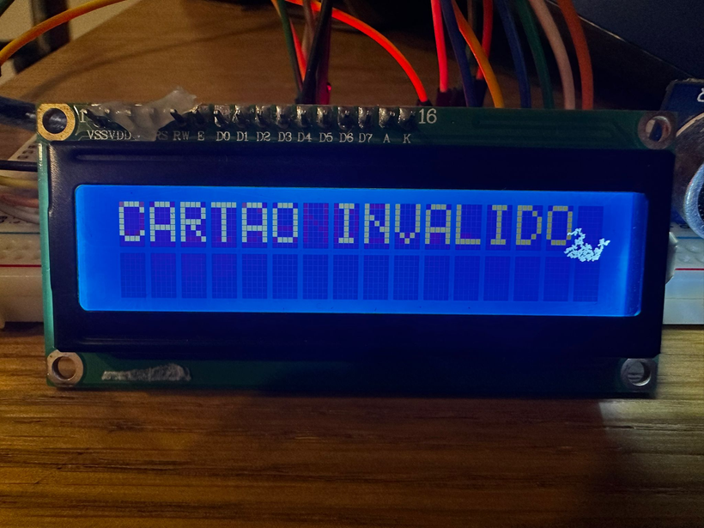
FUNCIONALIDADES PRINCIPAIS
Projeto Web IoT
Funcionalidades IoT no Sistema
Leitura RFID, validação e abertura da cancela;
Mensagens personalizadas no LCD;
Registo automático de entrada/saída na base de dados;
Controlo de lotação do parque em tempo real.
CTeSP em Programação Web, Dispositivos e Aplicações Móveis
10

Slide 11
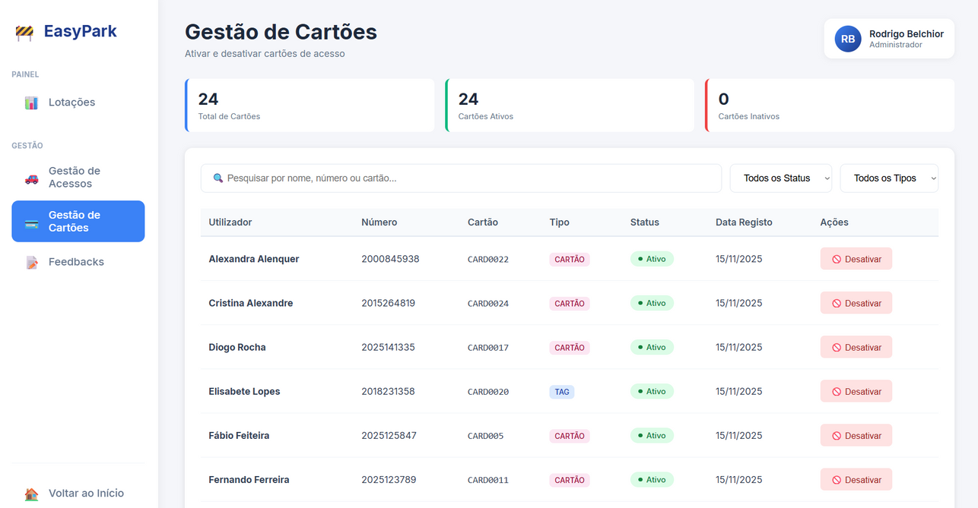
FUNCIONALIDADES PRINCIPAIS
Projeto Web IoT
BackOffice do Administrador
Gestão de utilizadores;
Gestão de cartões;
Gestão de parques;
Consulta avançada de acessos com filtros;
Estatísticas: movimento diário e mensal;
CTeSP em Programação Web, Dispositivos e Aplicações Móveis
11

Slide 12
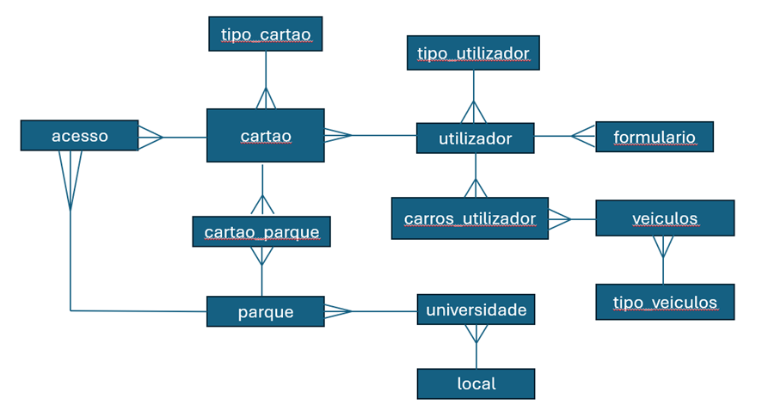
MODELO ENTIDADE-RELAÇÃO
Projeto Web IoT
CTeSP em Programação Web, Dispositivos e Aplicações Móveis
12

Slide 13
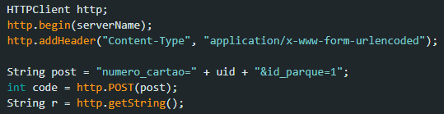
PARTES RELEVANTES DO CÓDIGO
Projeto Web IoT
Lado IoT (ESP32)
Comunicação com o servidor
POST com "application/x-www-form-urlencoded"
Resposta tratada em texto: OK|entrada|nome
Alteração das mensagens no LCD em tempo real
CTeSP em Programação Web, Dispositivos e Aplicações Móveis
13

Slide 14
PARTES RELEVANTES DO CÓDIGO
Projeto Web IoT
Lado do Site
Receção dos dados do ESP32
Suporte a POST e GET para maior compatibilidade
Converte valores ausentes para null ou valores padrão
CTeSP em Programação Web, Dispositivos e Aplicações Móveis
14

Slide 15
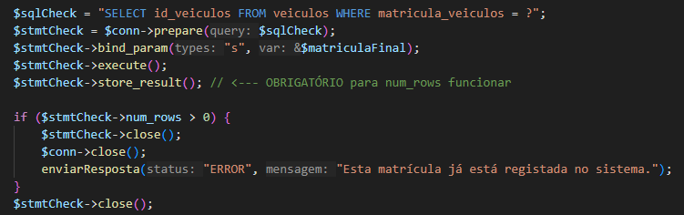


Projeto Web IoT
ALGORITMOS, VALIDADOERES OU INTEGRAÇÕES ESPECIAIS
Validação da matrícula
Remove caracteres inválidos
Garante 6 dígitos
Reformatada automaticamente para AA-00-AA
Prevenção de duplicados
Verificação na BD antes de inserir
Uso de prepared statements para segurança
CTeSP em Programação Web, Dispositivos e Aplicações Móveis
15

Slide 16
Projeto Web IoT
PRINCIPAIS DESAFIO TECNICOS
Comunicação ESP32 Servidor
Consistência da lotação dos parques
Validação rigorosa de dados
Interface Web Responsiva
Dificuldade em enviar pedidos HTTP consistentes;
Problema: Falha HTTP (-1) devido a instabilidade na alimentação do servo;
Solução: mudança do pin 13 para o 14 e alimentação estável com pedidos POST passaram a ser enviados corretamente.
Difícil garantir contagem correta quando existem entradas e saídas rápidas;
Solução: cálculo dinâmico via SQL (entradas - saídas).
Matrículas em vários formatos; necessidade de limpeza e reconstrução automática;
Prevenção de duplicados na BD.
Necessidade de adaptação para computador e telemóvel;
Uso de CSS e JavaScript para menus, gráficos, etc.
CTeSP em Programação Web, Dispositivos e Aplicações Móveis
16

Slide 17
EASY PARK
PROJETO WEB IOT
Rodrigo Belchior, 2025159599 | Ricardo Almeida, 2025151617
Rodrigo Firinca, 2025131577 | Matheus Santana, 2025130281
17

